Slide 1
ORDENANZA MODIFICATORIA DE LA ORDENANZA METROPOLITANA NO. 0036

Slide 2
ANTECEDENTES
El 14 de octubre de 2005 se aprueba la Ordenanza Metropolitana 018 “ORDENANZA DE ZONIFICACIÓN, QUE APRUEBA LA REGULACIÓN VIAL, LOS USOS DE SUELO Y LA ASIGNACIÓN DE OCUPACIÓN DEL SUELO Y EDIFICABILIDAD PARA EL SECTOR DE LA MARISCAL”.
El 14 de abril de 2006 se aprueba la Ordenanza Metropolitana 0022 modificatoria de la OM 018 “QUE APRUEBA LA REGULACIÓN VIAL, LOS USOS DE SUELO Y LA ASIGNACIÓN DE OCUPACIÓN DEL SUELO Y EDIFICABILIDAD PARA EL SECTOR DE LA MARISCAL”.
El 6 de febrero de 2009 se aprueba la Ordenanza Metropolitana 0036 modificatoria de las OM 018 y 0022 “QUE APRUEBA LA REGULACIÓN VIAL, LOS USOS DE SUELO Y LA ASIGNACIÓN DE OCUPACIÓN DEL SUELO Y EDIFICABILIDAD PARA EL SECTOR DE LA MARISCAL”.

Slide 3
ANÁLISIS TERRITORIAL
Plan Metropolitano de Desarrollo y Ordenamiento Territorial vigente (2015-2025).
El sector de la Mariscal constituye una centralidad del modelo territorial de Quito, configurándose entre la centralidad histórica del Centro Histórico de Quito y la centralidad financiera y comercial de La Carolina.
Dentro de la centralidad de La Mariscal y su radio de influencia se ubican algunos de los equipamientos más representativos de la ciudad como los parque El Ejido y El Arbolito, la Casa de la Cultura Ecuatoriana, las Universidades Católica, Salesiana, Politécnica o Central y algunos instituciones de la administración pública municipal y estatal.

Slide 4
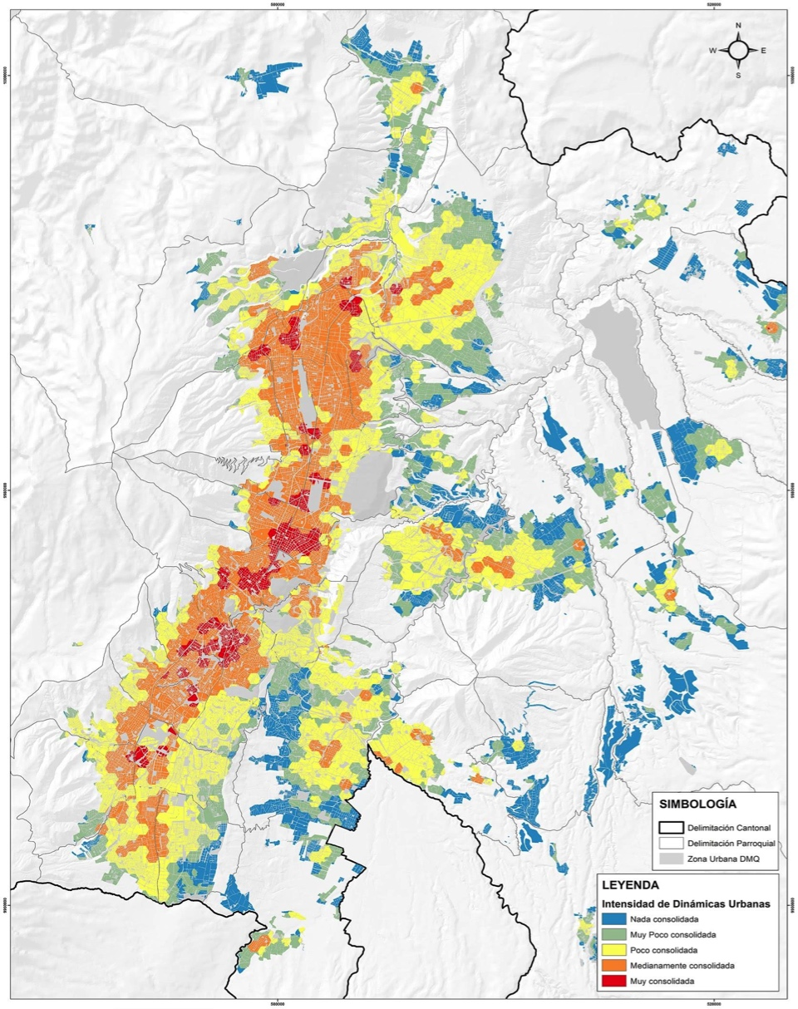
ANÁLISIS TERRITORIAL
El sistema policéntrico promueve un mejor equilibrio territorial en la relación campo y ciudad al incentivar la consolidación de áreas urbanas bien servidas y conectadas en vez de promover la expansión urbana territorial y dispersa hacia las periferias rurales.
De esta forma, se aprovecha al máximo las infraestructuras urbanas existentes, se generan viajes más cortos, consolidando áreas mixtas servidas.

Slide 5
CUADRO DE COMPATIBILIDADES OM 0036
CUADRO DE COMPATIBILIDADES PUOS

Slide 6
CONCLUSIÓN
El PUOS ha sido actualizado cronológicamente considerando las dinámicas del suelo y las compatibilidades entre las actividades que se desarrollan en el mismo.
El sector de La Mariscal ha mantenido los usos de suelo y sus compatibilidades establecidos hace más de 10 años, sin considerar los cambios realizados en el PUOS.
La Mariscal se ubica en una centralidad metropolitana del DMQ, que en su conceptualización son zonas de la ciudad que deben guardar una adecuada mezcla de usos de suelo entre residencia, comercio, equipamientos y servicios compatibles con la residencia.
El código EDS forma parte de las actividades permitidas en usos residenciales en el resto del DMQ.
El código EDS se refiere a Equipamientos Deportivos de escala sectorial, los cuales no generan problemas con las dinámicas residenciales, más aún dentro de una centralidad, siendo factible generar su compatibilidad.

